Slide 1
El libro
Las partes de un Libro

Slide 2
¿Qué es un libro?
La palabra libro, procede del latín liber, que a su vez hace referencia a la corteza de un árbol. Siguiendo esta línea, un libro es un conjunto de hojas de papel o material similar que de forma encuadernada dan lugar a un volumen.
Continuando con definiciones oficiales, según la UNESCO, un libro para que sea considerado como tal, debe de tener al menos 50 hojas. De no ser así, estaríamos hablando de un folleto.
Teniendo en cuenta la era actual, tremendamente tecnológica, puede que estas definiciones se hayan quedado algo obsoletas o al menos incompletas.
Pensemos por ejemplo en los ebooks o en los audiolibros. Desde luego no encajan en ninguna de las descripciones anteriores, por eso se le aña-den las coletillas de audio-libro y libro-digital.

Slide 3
UN LIBRO: DOS ÁREAS
A continuación, voy a entrar en materia explicando todos y cada uno de los elementos que forman parte de un libro, pero para que la exposición resulte más clara, es importante diferenciar dos áreas: la externa y la interna.
Empecemos por lo primero que ven nuestros ojos y podemos tocar….

Slide 4
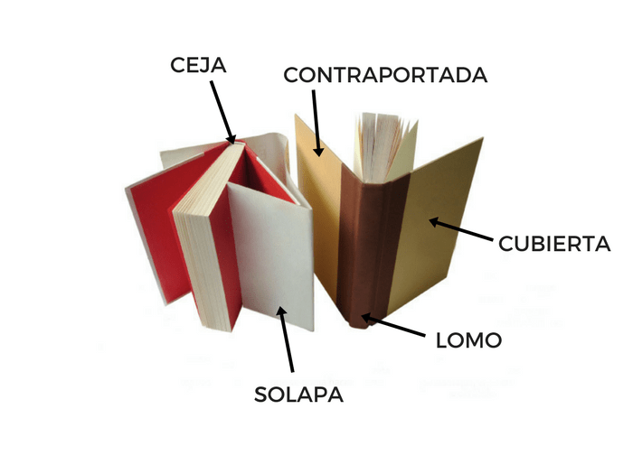
ELEMENTOS EXTERNOS DE UN LIBRO

Slide 5
1- Sobrecubierta, camisa o guardapolvo
Cualquiera de las tres formas es válida para describir lo que viene siendo el forro de un libro.
Este forro puede ser opaco, o estar en consonancia con el diseño de la cubierta (es lo más habitual)
¿Por qué podríamos querer forrar un libro de forma opaca?
Pues para mantener el misterio y salvaguardar la intimidad de nuestra lectura. De esta forma si te apetece leer en el metro o en cualquier lugar, nadie tiene porqué saber en qué tipo de materia estás sumergido.
El marketing manda
Lo más común es la segunda opción. La sobrecubierta o camisa suele tener el mismo diseño, texto e imágenes que la cubierta o portada del libro (incluido su título).
Otra cosa, es que nosotros, después de comprarlo queramos convertirlo en un misterio.
2- Solapa
Es la prolongación de la camisa o cubierta, que se dobla hacia adentro y sobre la que se imprimen la sobras publicadas, foto, pequeña BIO del autor, etc.

Slide 6
3- Cubierta
Más conocida como Portada, este elemento del libro jugará un papel fundamental en el comportamiento de compra del lector.
Digamos que a día de hoy, debe de existir una óptima estrategia que combine, diseño, texto e imágenes entorno a cualquier portada.
Esto hará que el libro actúe como un imán en las manos de tus potenciales lectores o por el contrario pase sin pena ni gloria ante sus ojos.
Una curiosidad: La portada es la parte más visible, manoseada y curioseada de un libro.
4- El Lomo
El lomo es la parte que vemos cuando ponemos un libro de canto. Por lo general suele tener texto impreso que coincide con el título del libro, nombre del autor, logotipo de la editorial, etc.
Además, se encarga de unir las dos tapas del mismo (delantera y trasera)
Puede tener forma redonda o cuadrada.
5- Ceja
Esta es una de las partes externas más desconocidas de un libro. Es la contraria al lomo, es decir, para verla, tendremos que poner el libro de canto mirando hacia nosotros.

Slide 7
6- Guardas o Páginas de Cortesía
Esta parte aunque físicamente se encuentra en el interior del libro, no forma parte de la trama por lo que suele considerarse un elemento externo al libro.
Se trata de las dos primeras y dos últimas hojas de un libro. En los libros de tapa dura, la primera hoja suele ir pegada a la tapa.
Pueden aparecer en blanco o con imágenes impresas que suelen hacerlo más atractivo, aunque su función es meramente decorativa.
7- Contraportada
Esta es la página que va justo después de la portada. Suele ser una hoja en blanco en la que se indica con texto la propiedad literaria, copyright, editor, fechas de las ediciones del libro, reimpresiones , depósito legal, título en original si es una traducción, créditos de diseño, etc.
Suele existir mucha confusión en este concepto ya que la mayoría de las personas piensan que la Contraportada es la parte de atrás de un libro que incluye la sinopsis del mismo y algunos datos del autor.
Esto no es así, ya que a esa parte, al igual que la delantera, se les denomina tapas: cada una de las dos partes de un libro encuadernado.
Al igual que el elemento anterior también suele considerarse un elemento externo al libro.

Slide 8
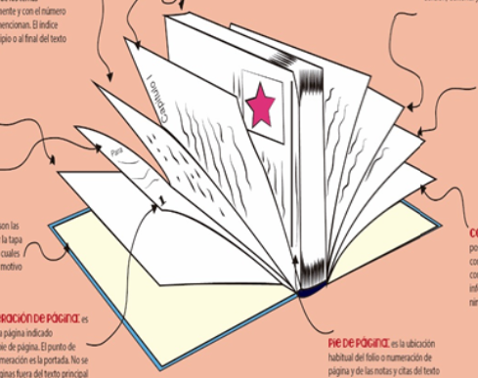
ELEMENTOS INTERNOS DE UN LIBRO

Slide 9
1- Dedicatoria
Suele ser un pequeño texto que el autor incluye al principio de su obra en el que expone a quien o quienes dedica la creación de su libro. Va situada justo después de la contraportada.
2- Presentación y agradecimientos
Esta es la parte que el autor dedica a dar las gracias a todas las personas que han hecho posible la creación y publicación de su obra. Editores, editoriales, familiares, amigos, profesionales del sector, en definitiva a todos aquellos que colaboraron en su investigación y publicación.
3- Índice
El índice suele resultar una parte muy útil para el lector ya que refleja la estructura y organización del contenido del libro, mostrando los títulos de los capítulos principales.
En obras de género científico suele ir situado al principio y en las literarias al final, aunque siempre hay excepciones.

Slide 10
4- Prólogo o introducción
El prólogo es la presentación previa a la trama. También se conoce como prefacio o preámbulo. Se ubica al inicio del libro.
Los autores utilizan este espacio para explicar los motivos que les han llevado a crear su obra, la idea principal sobre la que gira la historia, el contexto que utilizó, etc.
Puede ser escrito por el autor, editor o un experto en la obra.
No se debe confundir con el epígrafe
El epígrafe es un página en la que el autor expresa una cita, frase o sentencia relacionada íntimamente con la trama de la obra.
5- Capítulos
Los capítulos son las diferentes partes en las que se divide la trama. sus títulos nos dan una idea del contenido que mostrarán.
Van todos numerados. Algunos autores eligen los números romanos para hacerlo.
6- Bibliografía
Es un listado de las obras que han sido utilizadas de alguna manera por el autor para la creación de su obra. Son expuestas como fuentes de investigación o inspiración.

Slide 11
7- Colofón
A- Anotación al final del libro, que indica:
B- El nombre del impresor
C- Lugar y fecha de impresión
D- Número de tirada
E- Logotipo del impresor
8- ​Epílogo
Se incluye al final de una obra literaria para hacer alguna consideración sobre ella o terminar de desentramar algunas partes del libro que han quedado sin resolver.

Slide 12
Y ya hemos llegado al final. ¿Te ha resultado útil este post? ¿Conocías todas las partes externas e internas en las que se divide un libro?

Slide 13
actividades
Resuelve las siguientes actividades para aprender y divertirte

Slide 14

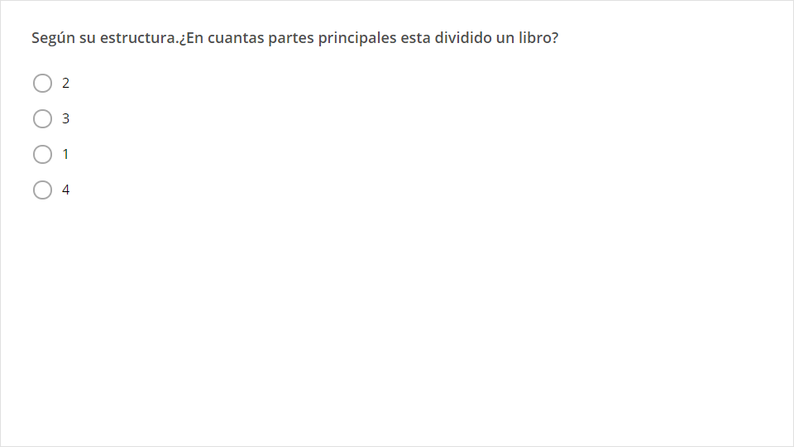
Quiz
Click the Quiz button to edit this object

Slide 15

Ya lo conocemos… ahora a divertirnos con ellos.
BP N° 219 “Fryda S. de Mantovani”
Biblioteca Escolar- Barrio Puerta del Sol
Presidencia Roque Sáenz Peña
CHACO

